Slide 1
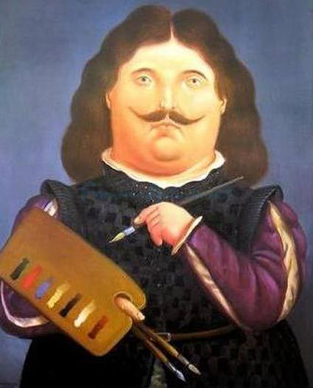
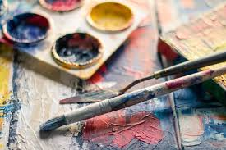
Artista famoso

Slide 2
Artista famoso
Preguntas sobre el artista:
¿Cómo se llama el artista famoso?
¿De dónde es el artista?
¿Cómo es su estilo?
¿Qué tipo de artista es él?
¿Cuándo nació Fernando Botero?

Slide 3
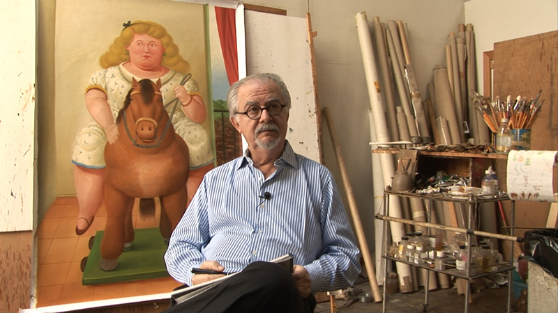
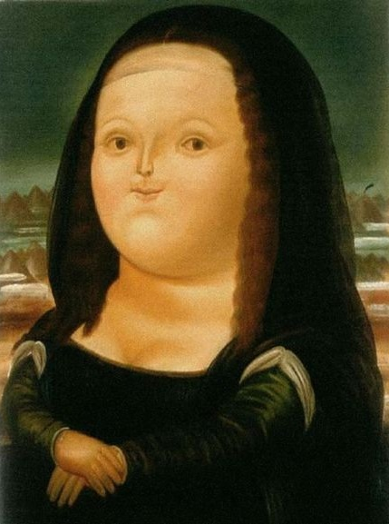
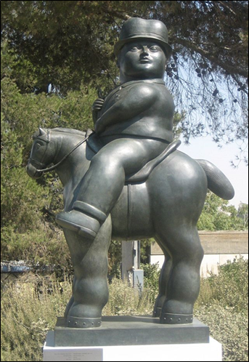
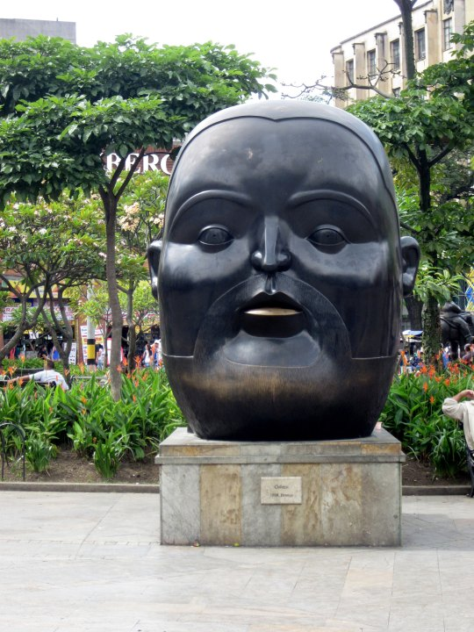
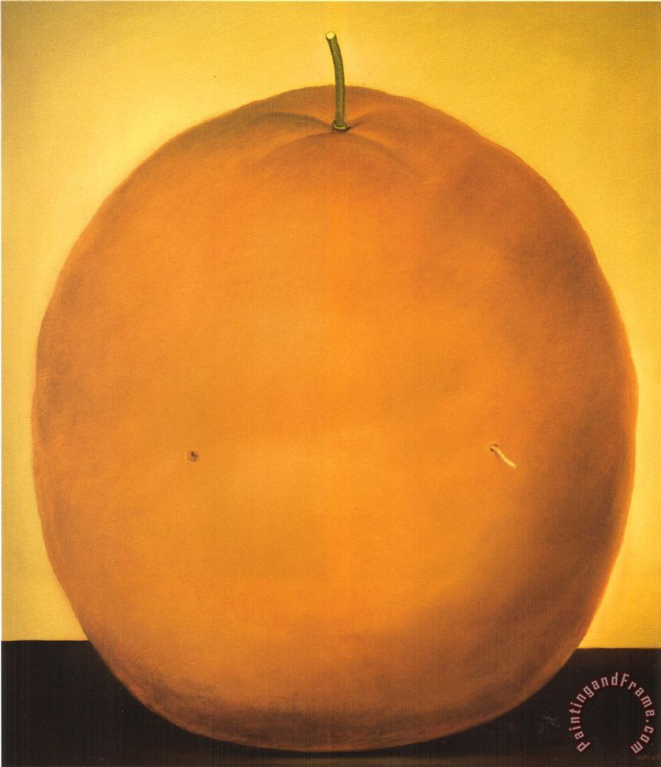
Fernando Botero
Su estilo:
personas y figuras exageradas;
“personas grandes”

Slide 4
Fernando Botero
Su estilo:
personas y figuras exageradas;
“personas grandes”

Slide 5
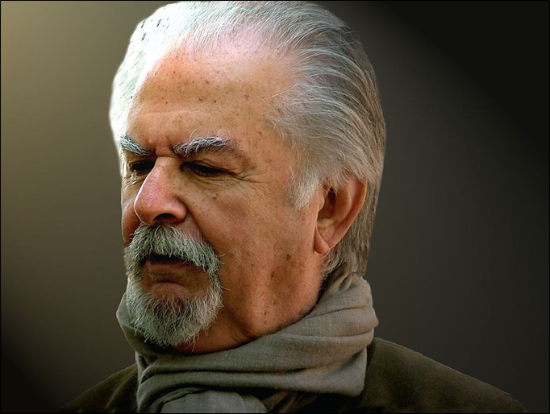
Fernando Botero
Su estilo:
personas y figuras exageradas;
“personas grandes”

Slide 6
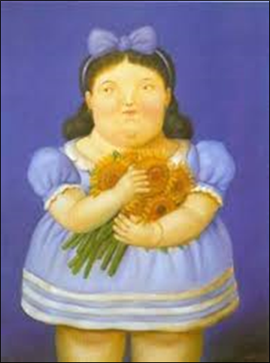
Fernando Botero
figuras exageradas
Su estilo:
personas y figuras exageradas;
“personas grandes”

Slide 7
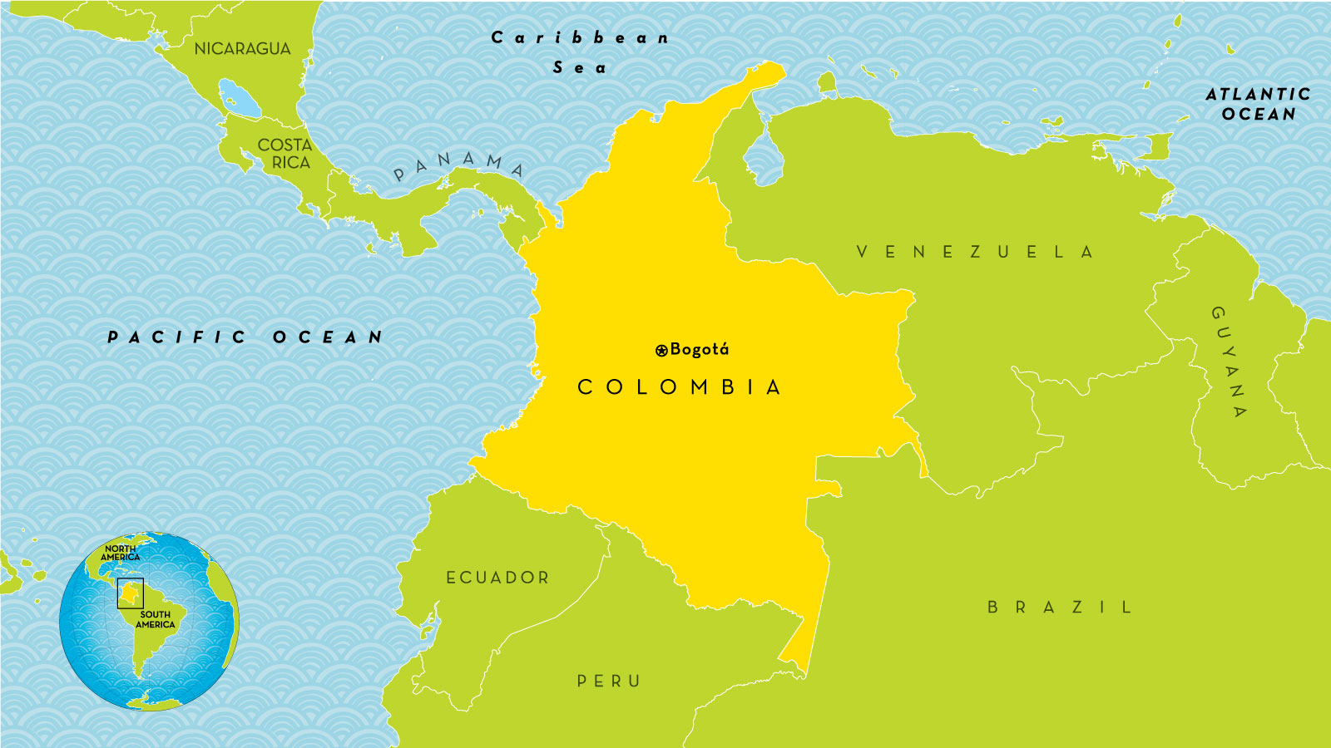
Fernando Botero, el artista
Background image: https://kids.nationalgeographic.com/content/dam/kids/photos/Countries/A-G/Colombia-Country-Map-UPDT.ngsversion.1457984567954.jpg
Medellin
Su nacionalidad:
Él es de Colombia.

Slide 8
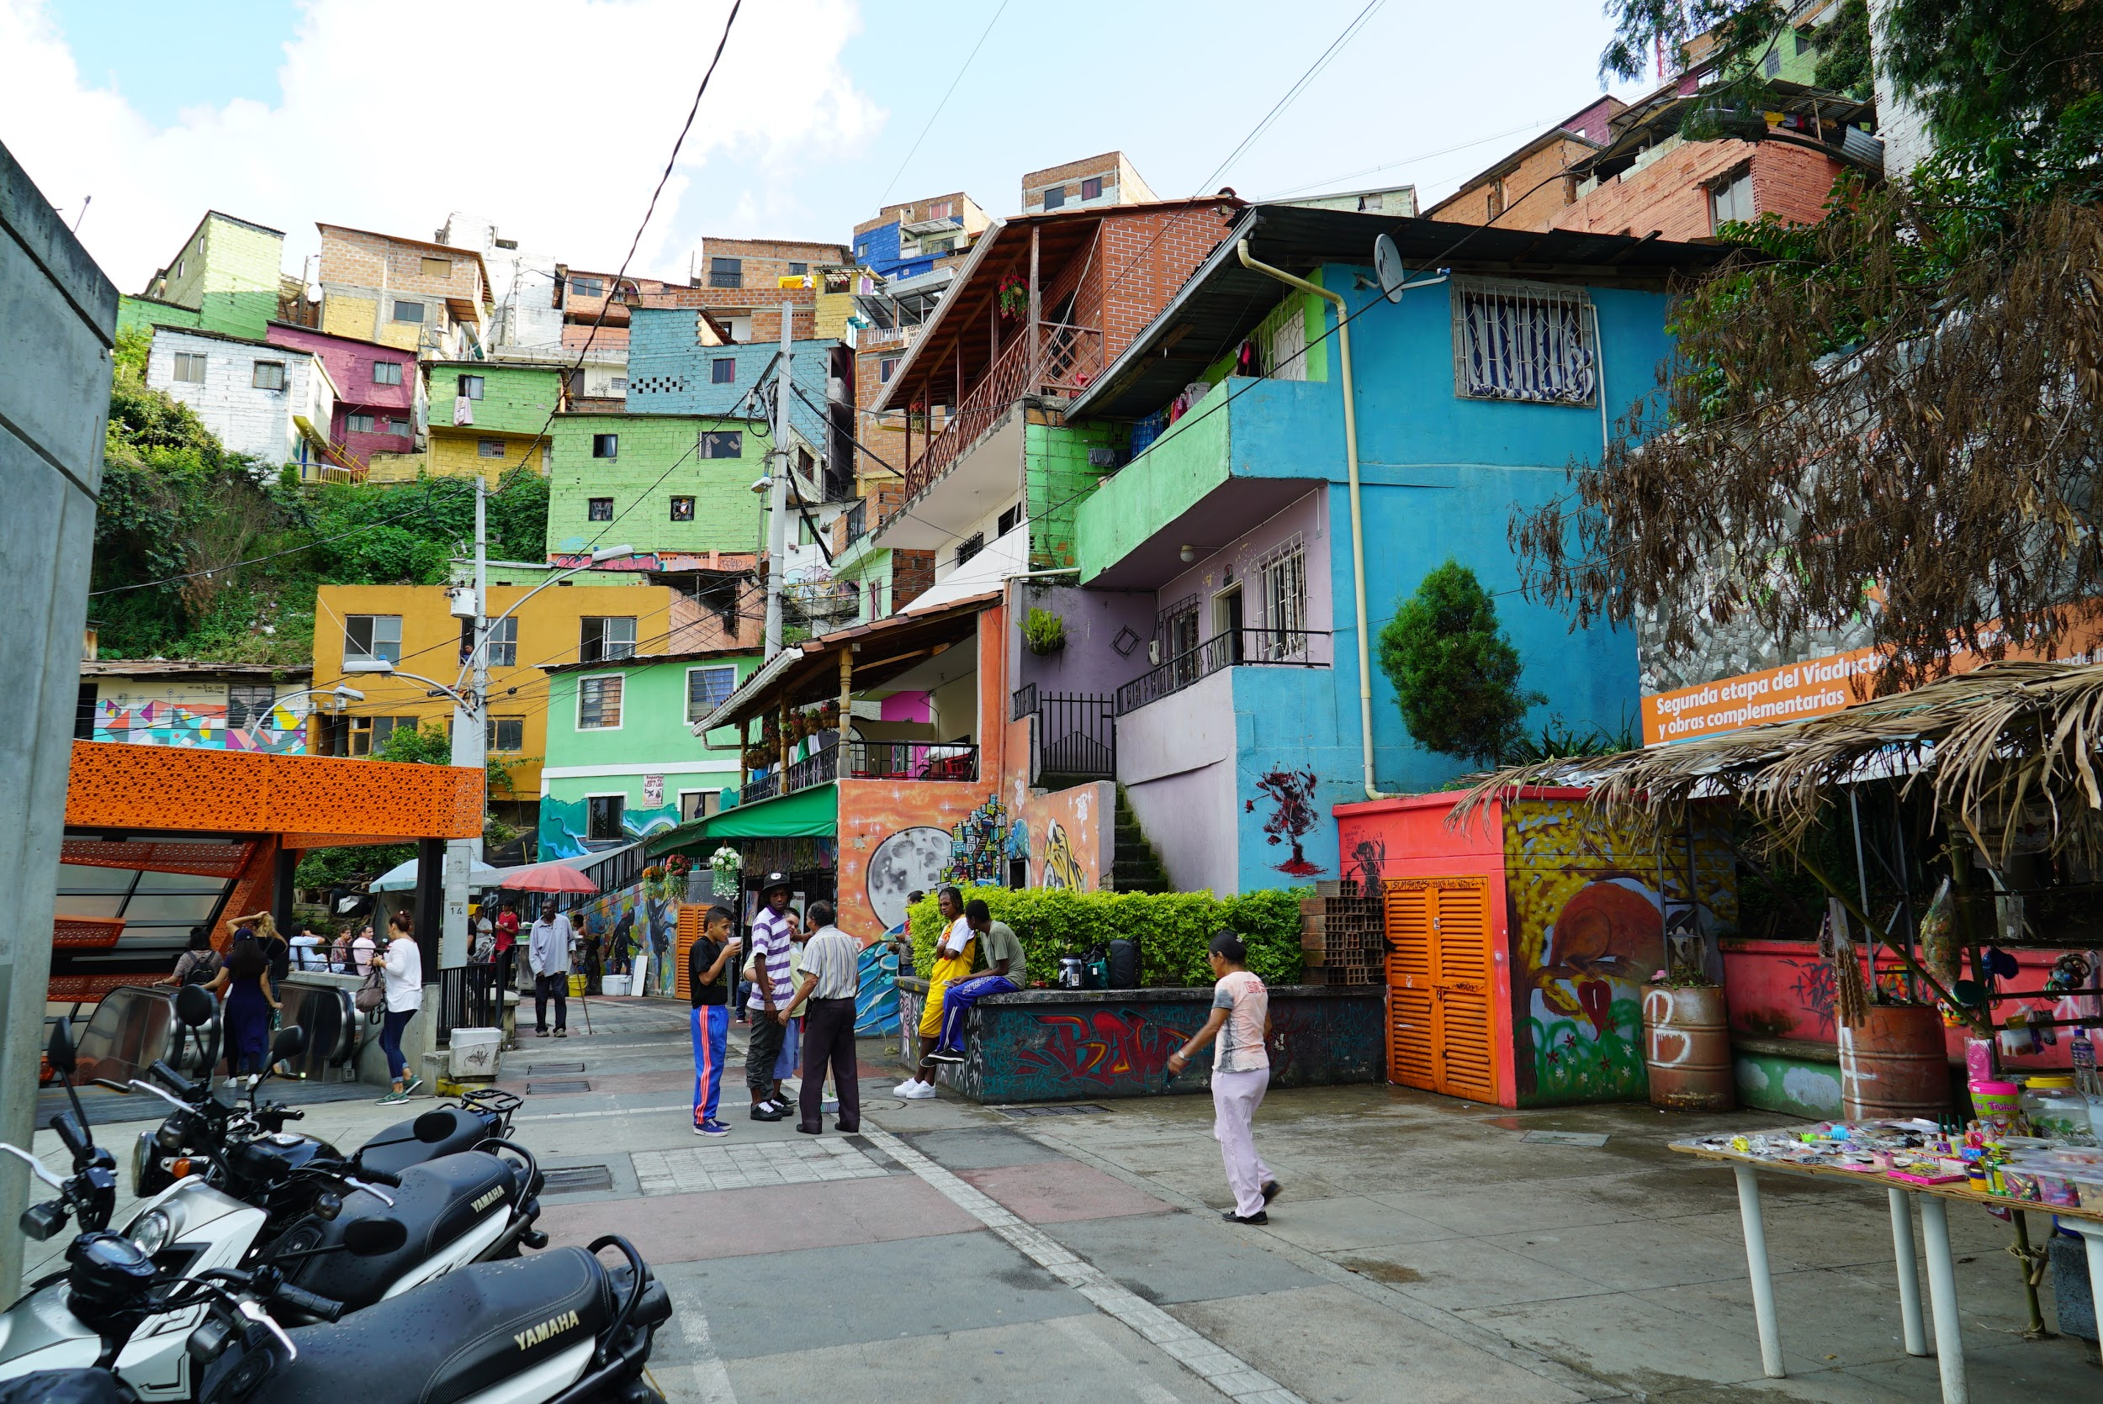
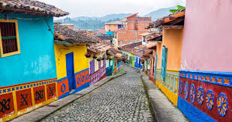
Fernando Botero, el artista
Su nacionalidad:
- Colombiano
- Es de Medellin, Colombia
Bavkgrounf images: https://cdn.cnn.com/cnnnext/dam/assets/180315153021-colombia-medellin-houses.jpg

Slide 9
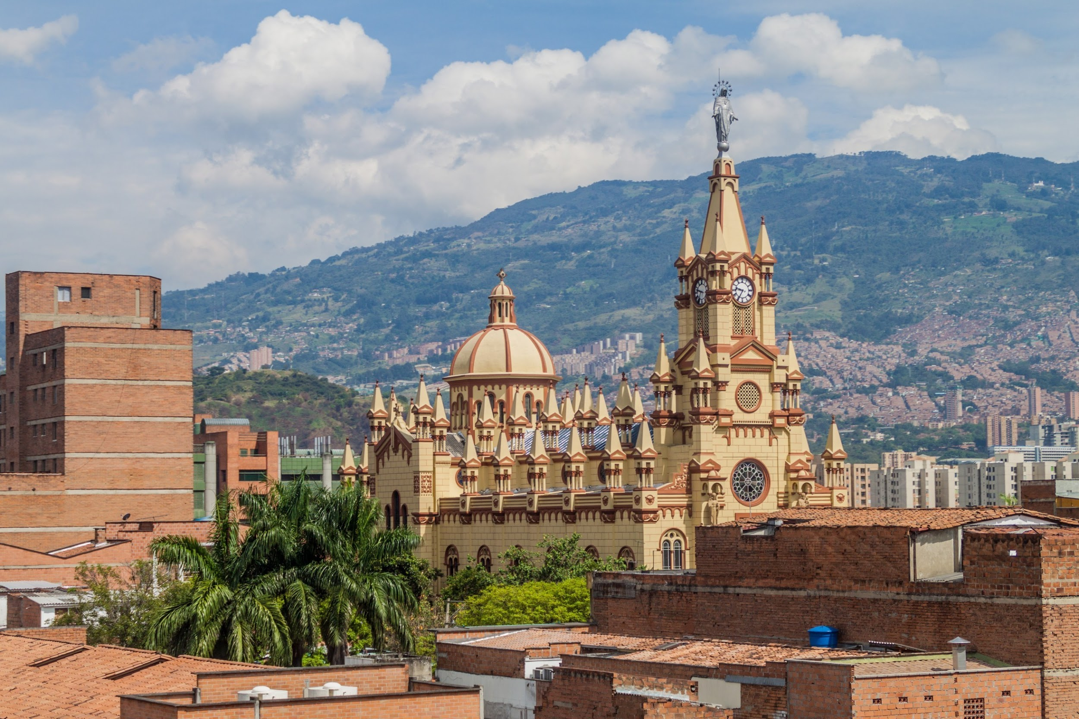
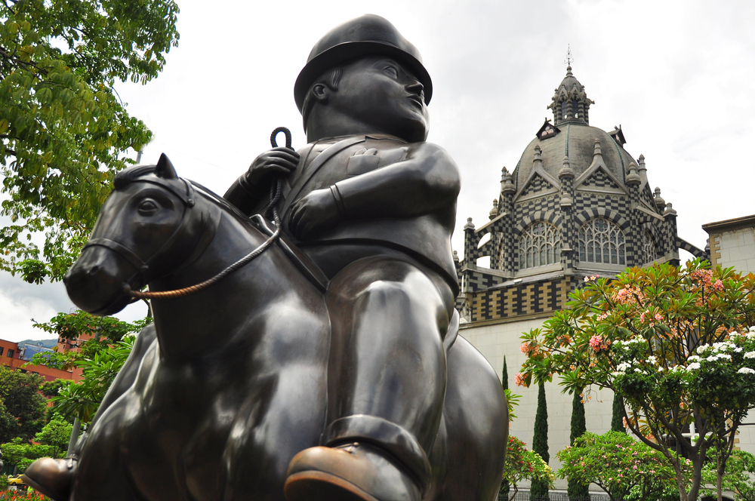
Fernando Botero, el artista
Su nacionalidad: Colombiano
Medellín, Colombia
Bavkgrounf images: http://www.chimuadventures.com/blog/wp-content/uploads/2017/09/shutterstock_357037127.jpg

Slide 10
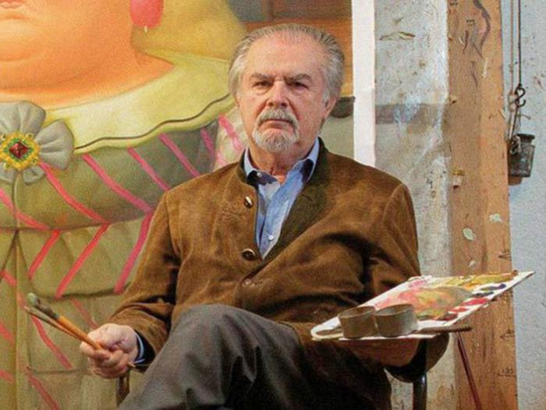
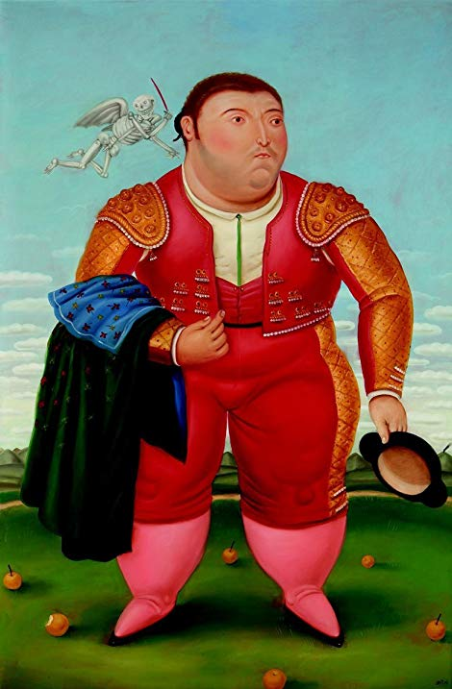
Fernando Botero es un artista, un pintor y un escultor.
Aquí el cuadro se llama:
“El matador”
Su estilo se llama “Boterismo.”
Es de figuras y personas exageradas. También, él pinta (he paints) personas grandes.

Slide 11
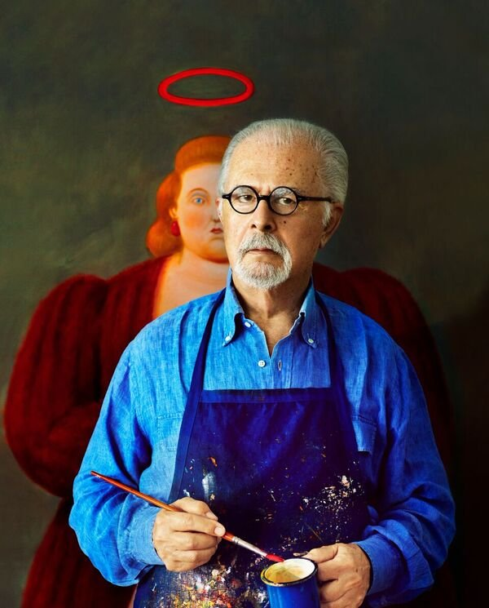
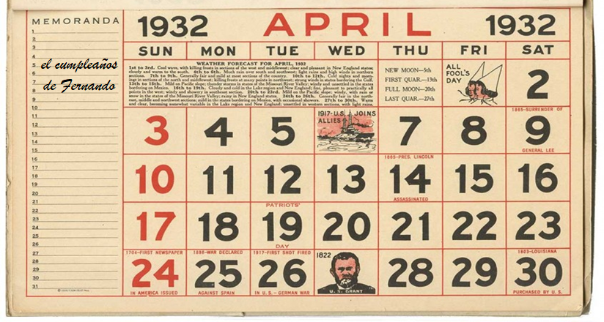
Fernando Botero
¿Cuál es la fecha de su nacimiento?
Nació el diecinueve de abril, 1932.

Slide 12
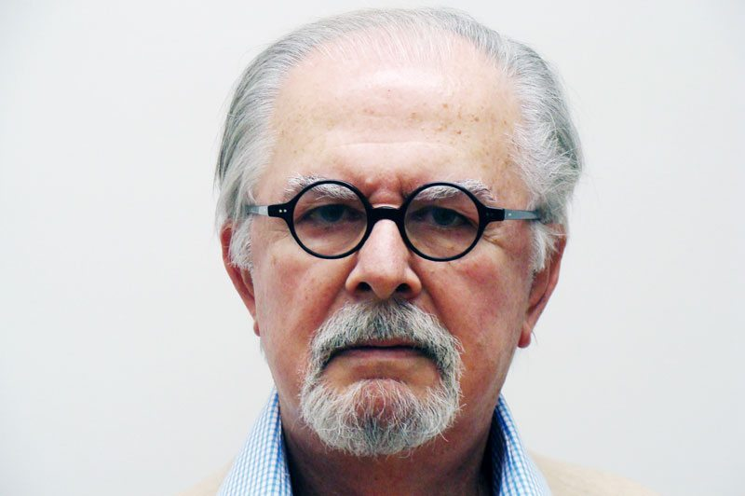
Fernando Botero, el artista
Su fecha de nacimiento:
Él nació el diecinueve de abril
del año mil novecientos treinta y dos. (1932)
Su edad (age):
Él está viva y tiene ochenta y seis años. (86 años)

Slide 13
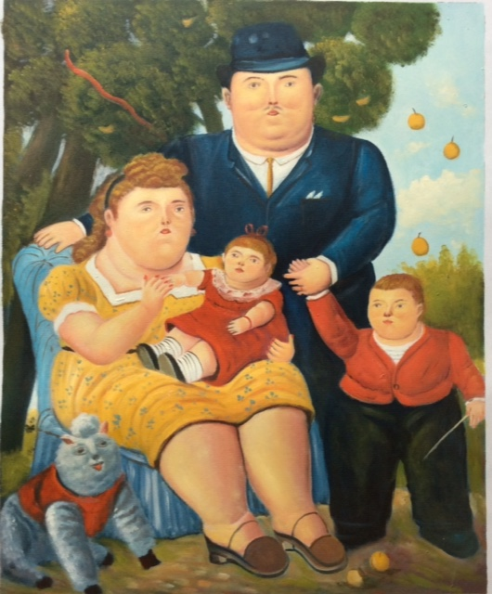
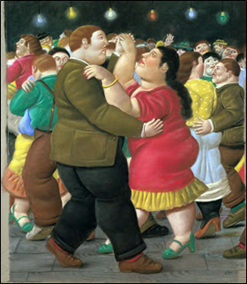
Fernando Botero es un pintor.
Pintura de un matador
Pintura de un baile
Pintura de una familia
Pintura de
una naranja
Pintura de Mona Lisa

Slide 14
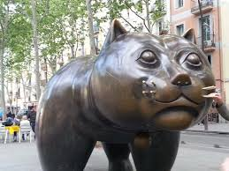
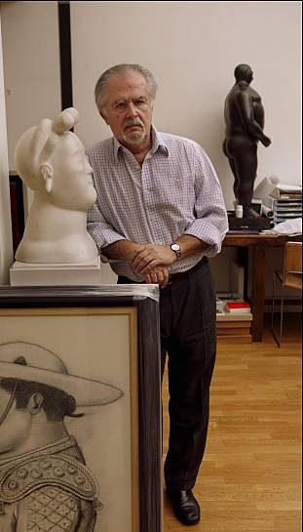
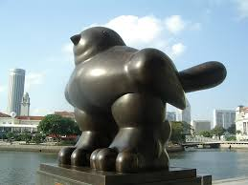
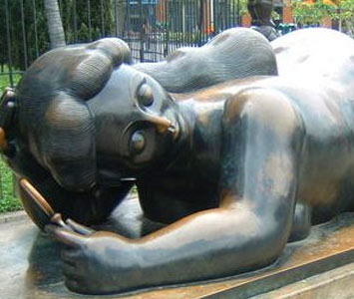
Fernando Botero
es un escultor.
Escultura de una cara, un pájaro, un gato y una mujer.

Slide 15
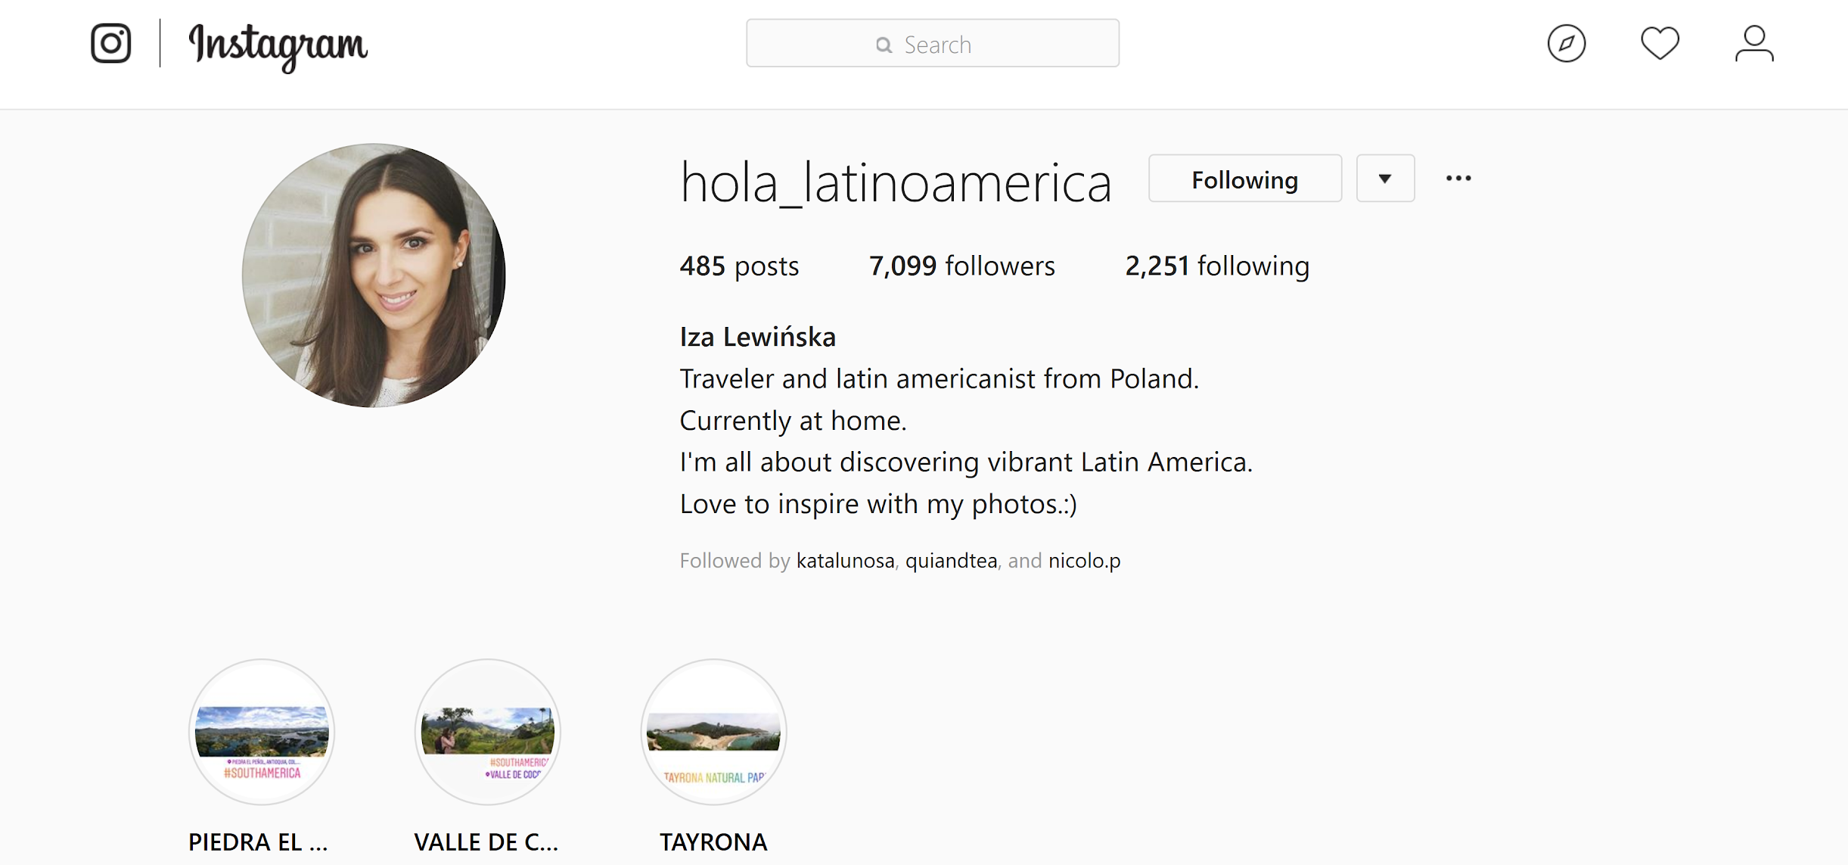

@hola_latinoamerica

Slide 16
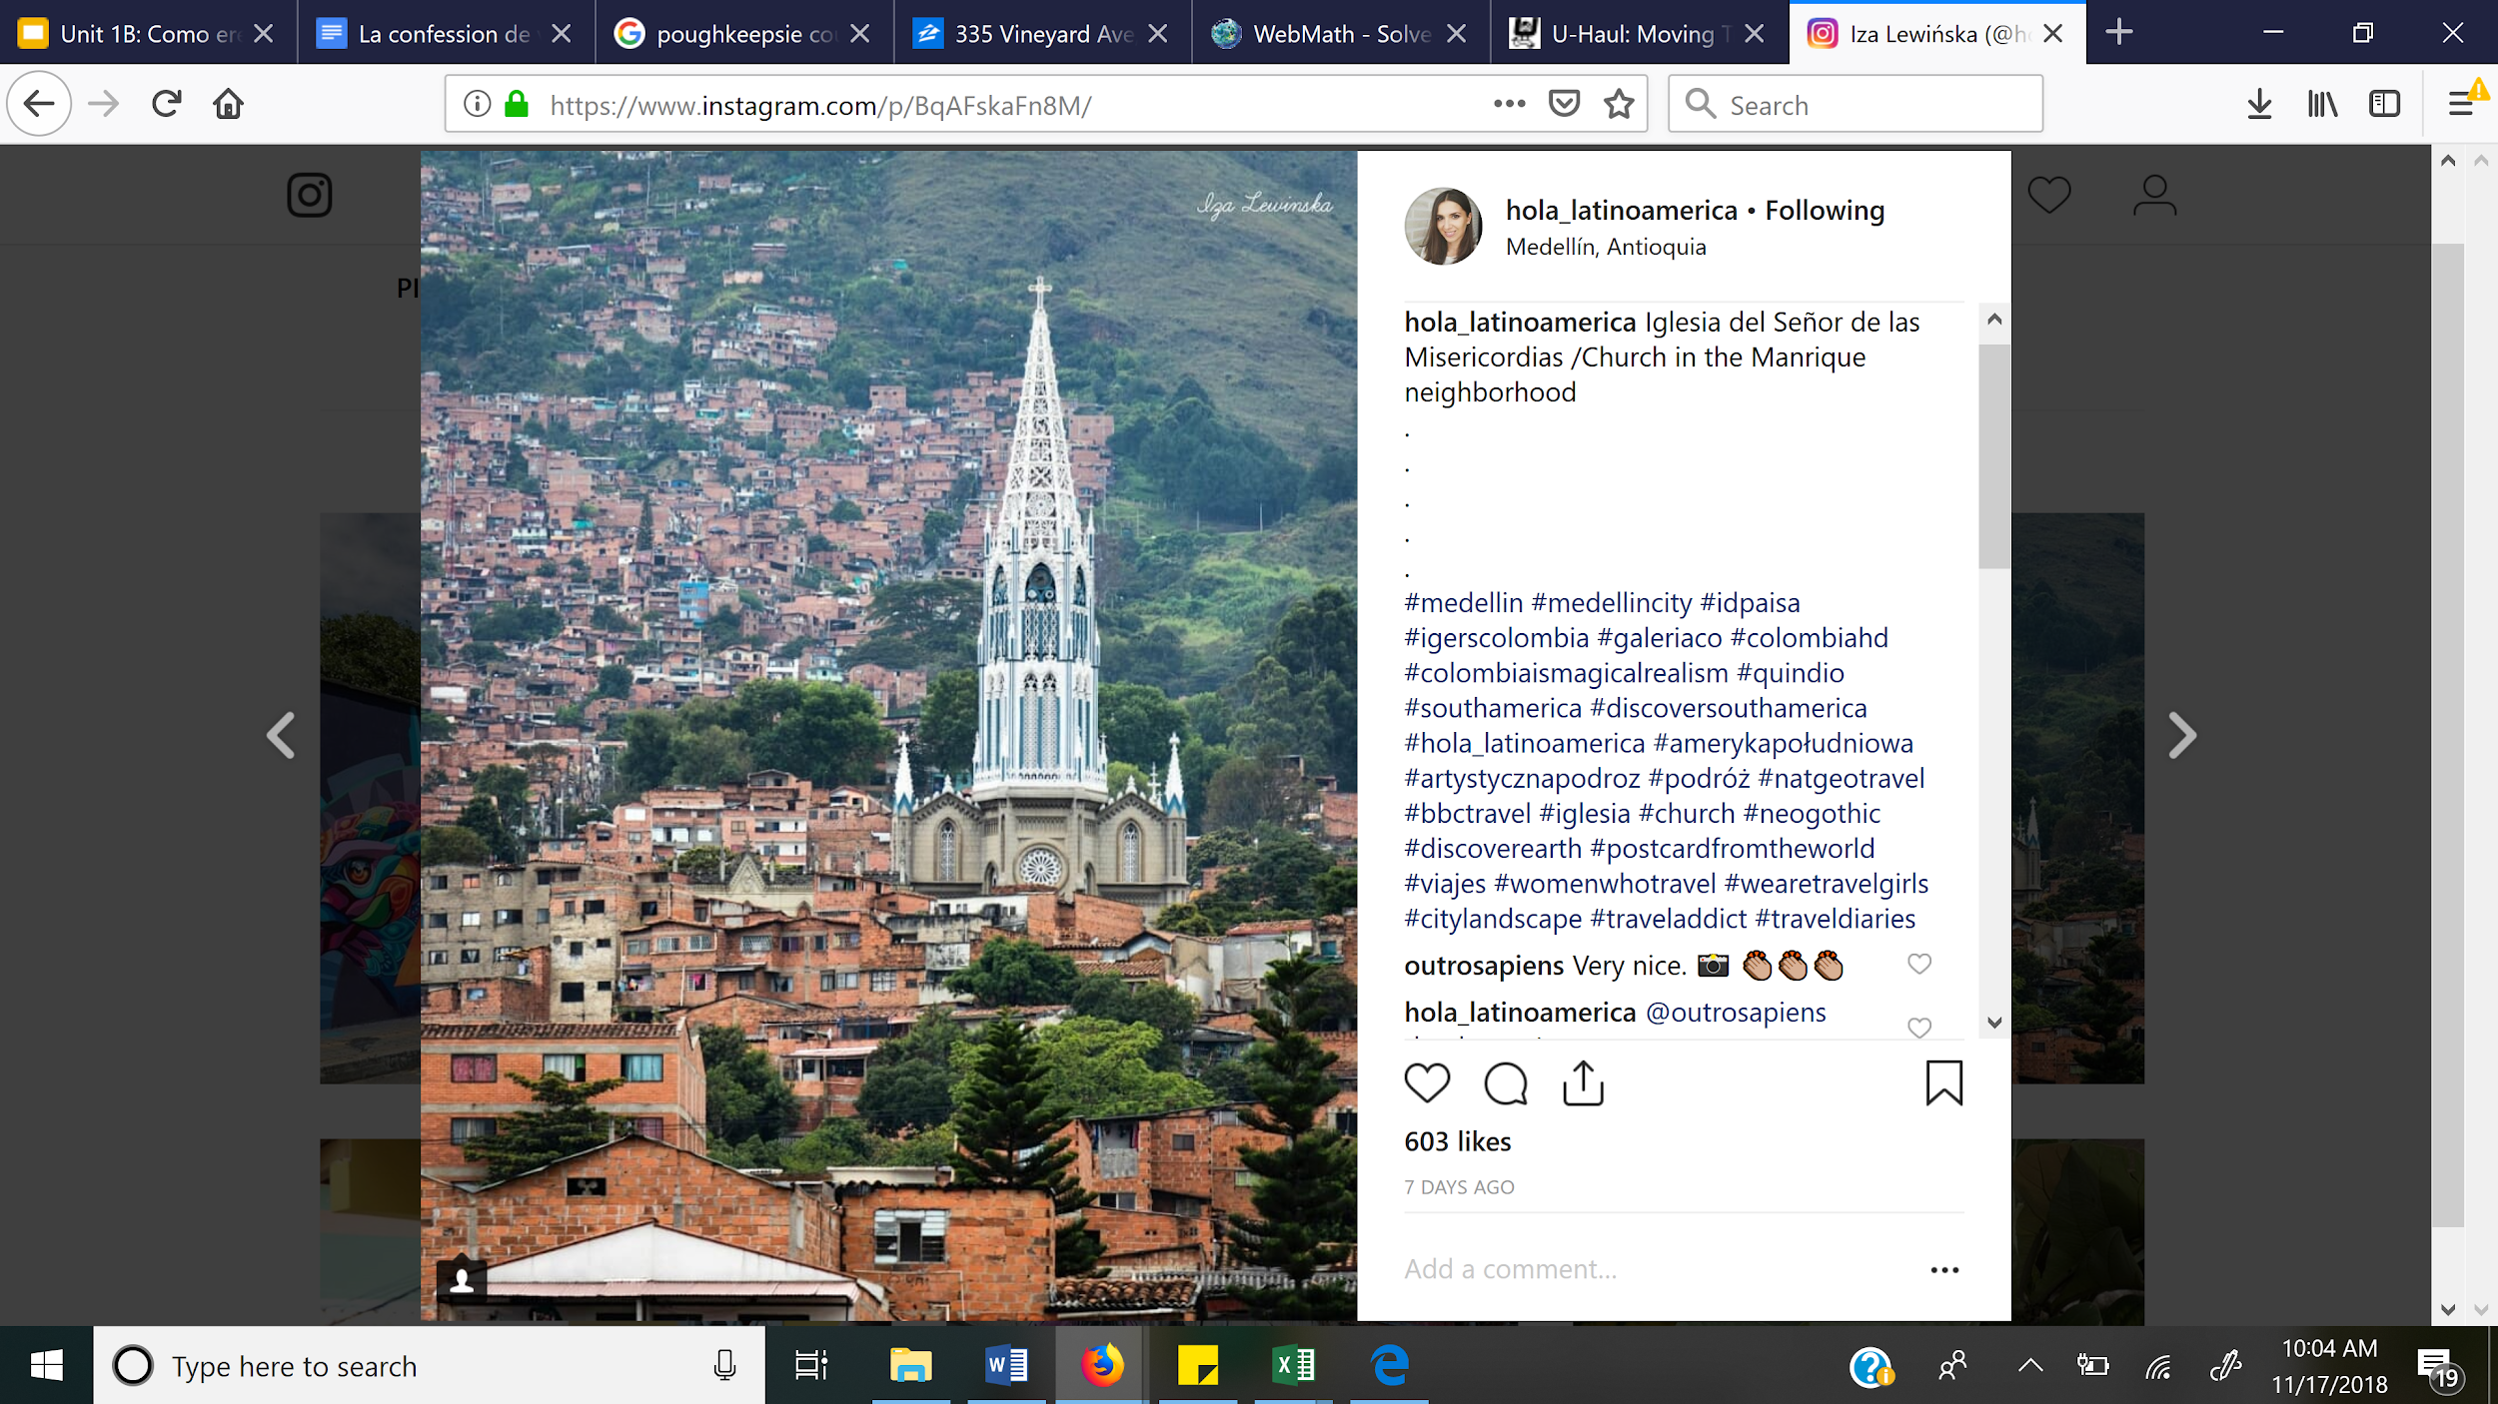
@hola_latinoamerica
Bavkgrounf images: http://www.chimuadventures.com/blog/wp-content/uploads/2017/09/shutterstock_357037127.jpg

Slide 17
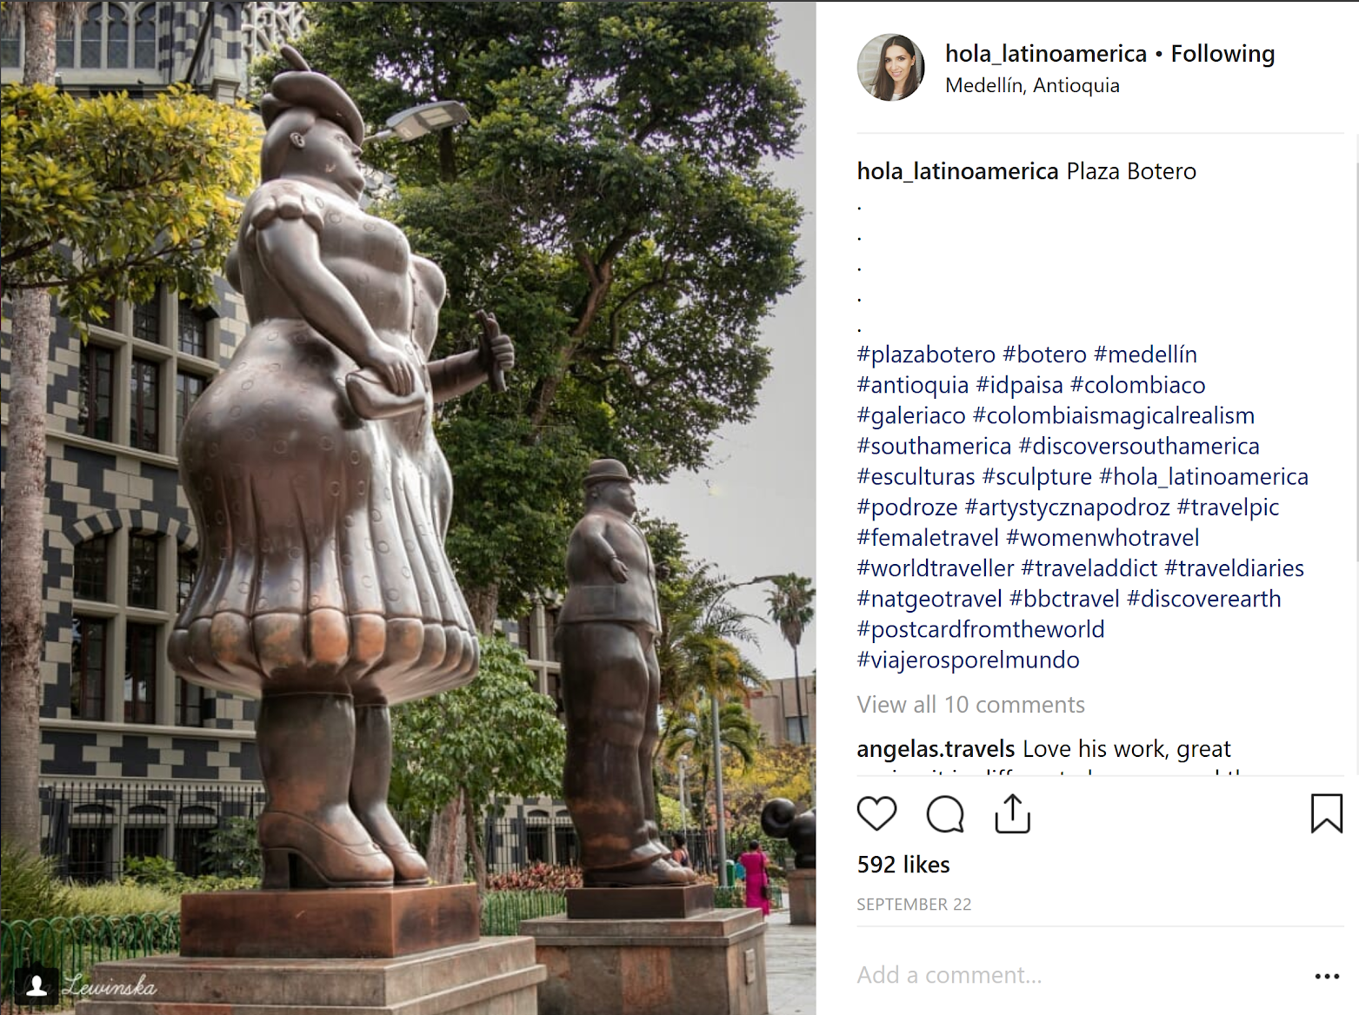
Botero
@hola_latinoamerica

Slide 18
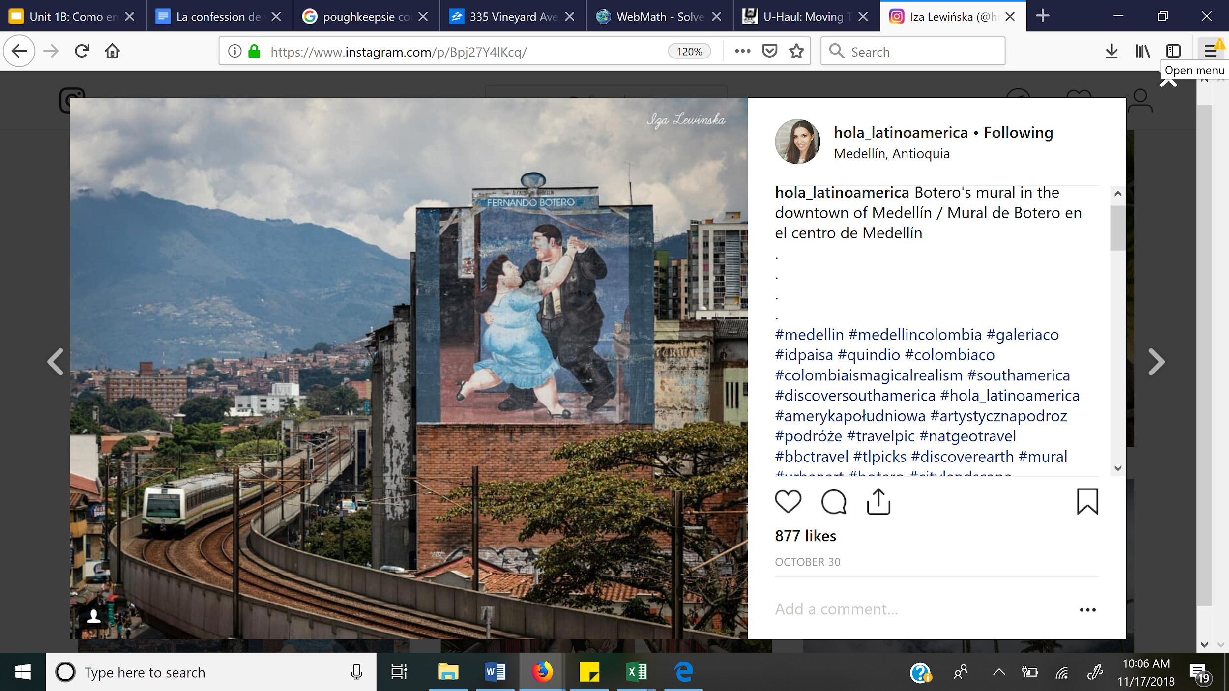
@hola_latinoamerica
Bavkgrounf images: http://www.chimuadventures.com/blog/wp-content/uploads/2017/09/shutterstock_357037127.jpg

Slide 19
Artista famoso
Preguntas sobre el artista:
¿Cómo se llama el artista famoso?
¿De dónde es el artista?
¿Cómo es su estilo?
¿Qué tipo de artista es él?
¿Cuándo nació Fernando Botero?

